Slide 1
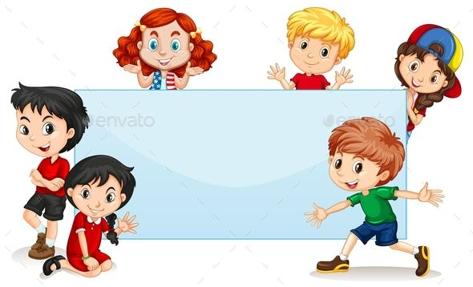
Türkçe Öğreniyoruz
Δρ Ελένη Χαραλάμπους
https://www.e-charalambous.com
elenecharalampous72@gmail.com
44. Konu 8 : Müzeye gidelim mi? _
Τι λες, πάμε...

Slide 2

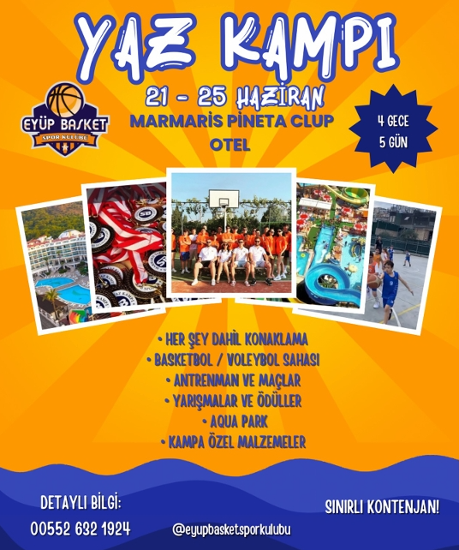


Slide 3

Dinleme

Slide 4
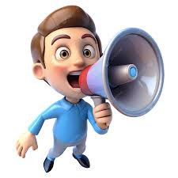
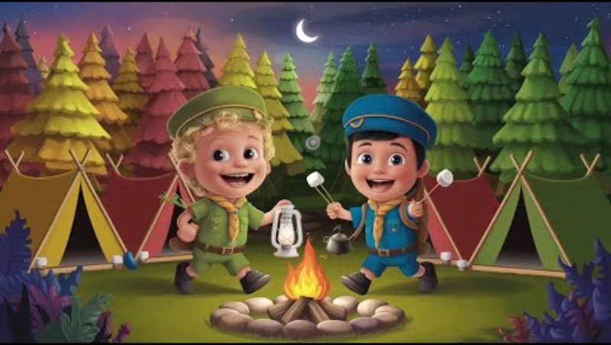
Dikkatlice dinleyin ve boşlukları doldurun!

Slide 5
İzciler Kampta

Slide 6
OKUMA

Slide 7
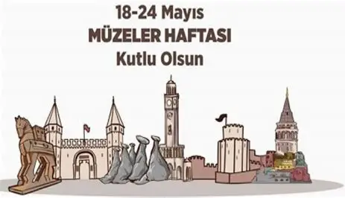
Türkiye’nin mutlaka görülmesi gereken 10 müzesi
Müze gezisi yapmak 7’den 70’e her yaşa hitap eden bir etkinlik. Biz de her yıl 18-24 Mayıs arasında kutlanan Müzeler Haftası’nı fırsat bilip jürimize “Türkiye’nin en güzel 10 müzesi hangisi” diye sorduk. Yüzlerce müze arasında seçim çok zor olsa da jürimizin seçtiği 10 müzeyi sıraladık.
Zeugma Mozaik Müzesi (Gaziantep)
İstanbul Arkeoloji Müzeleri (İstanbul)
Anadolu Medeniyetleri Müzesi (Ankara)
Topkapı Sarayı Müzesi (İstanbul)
Troya Müzesi (Çanakkale)
Mevlana Müzesi (Konya)
Bodrum Sualtı Arkeoloji Müzesi (Muğla / Bodrum)
Antalya Müzesi (Antalya)
Efes Müzesi (İzmir / Selçuk)
Şanlıurfa Arkeoloji ve Mozaik Müzesi (Şanlıurfa)

Slide 8
YAZMA

Slide 9
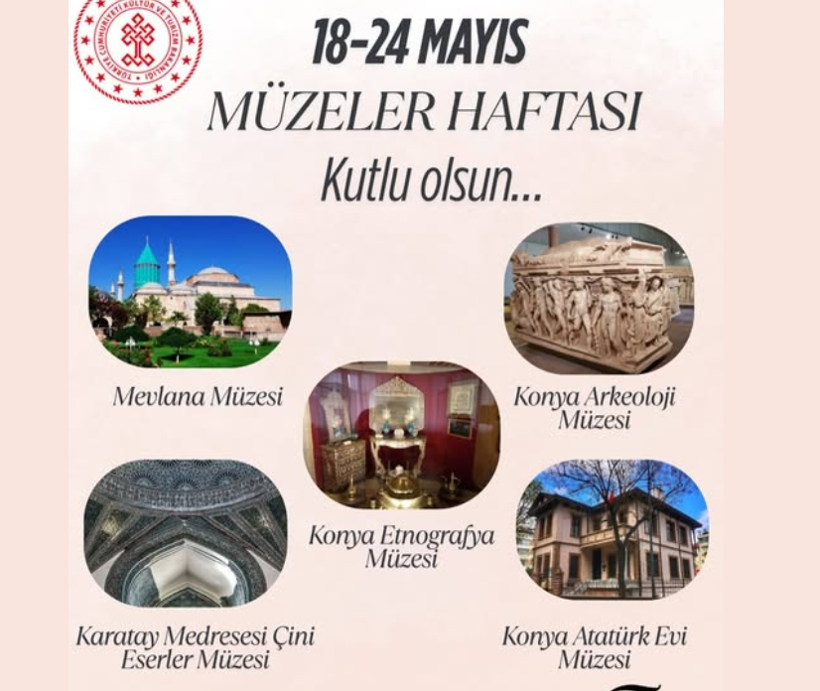
Arkadaşını Müzeye Davet Etme Mesajı

Slide 10
KONUŞMA

Slide 11
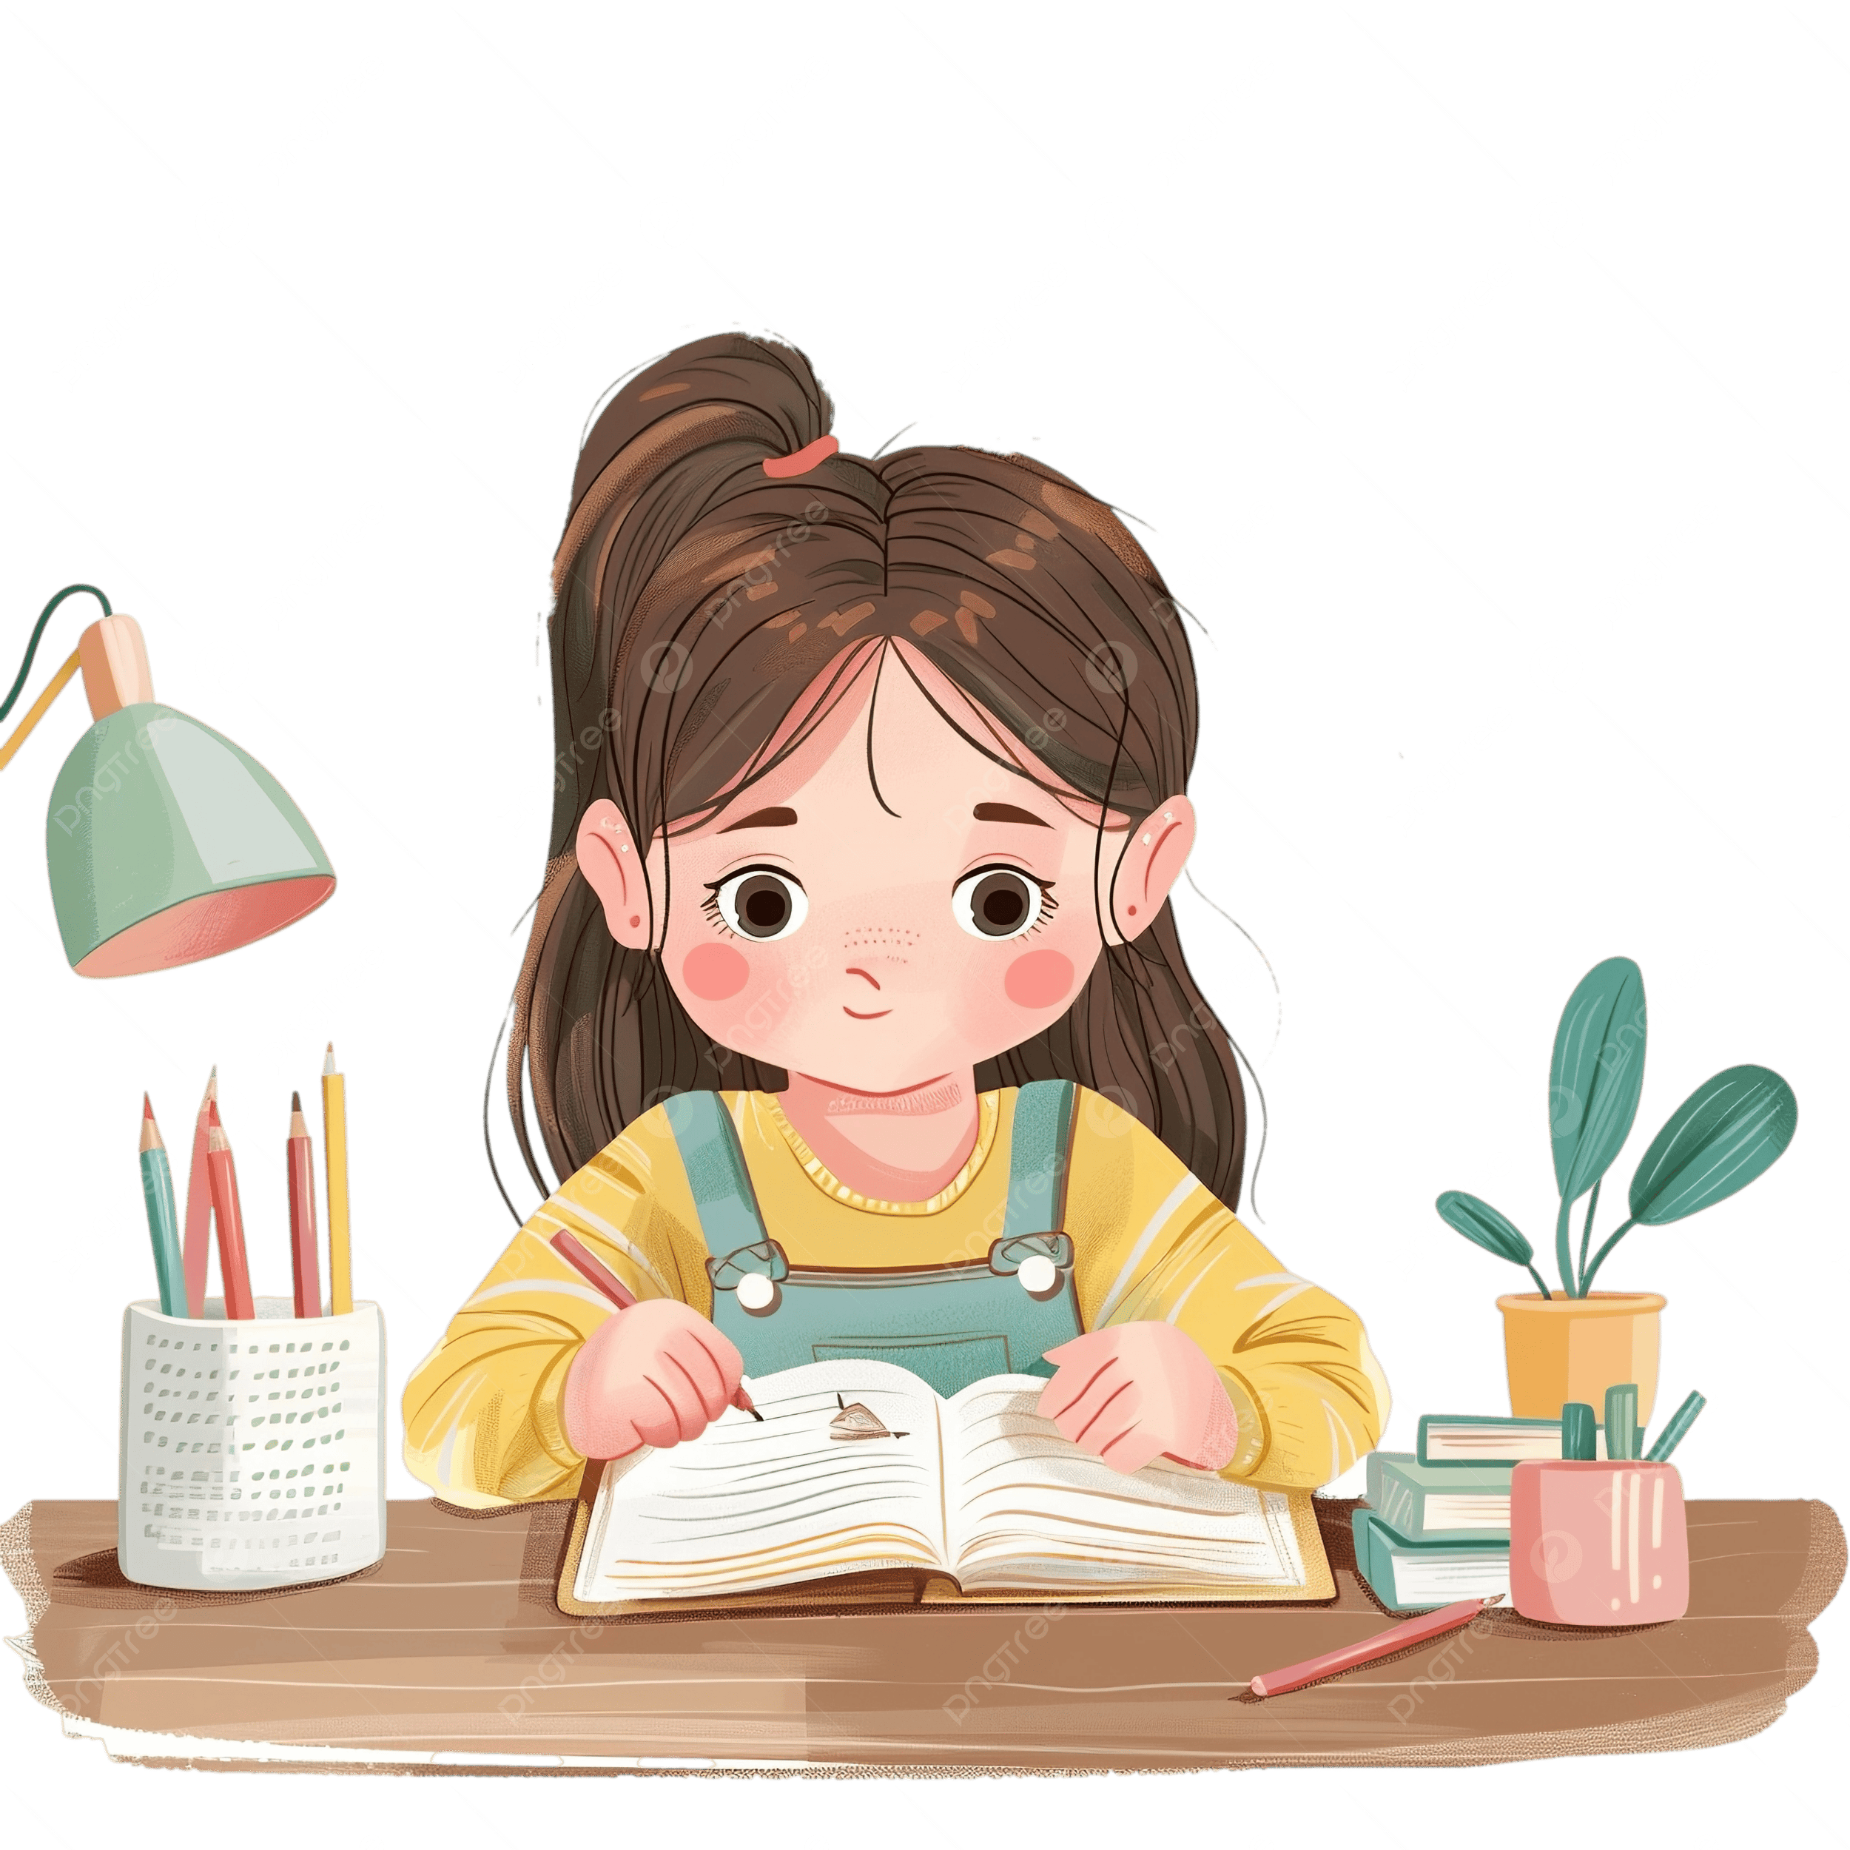
ARKADAŞLARIN ARASINDA
Diyalogda şunları kullanın :
Şu afişι gördün mü?
Kamp nerede?
Κaç gün sürüyor?
Beraber gidelim mi?
Çok iyi fikir!
Başvuru yapalım.

Slide 12
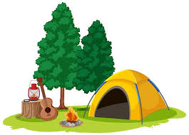
ARKADAŞLARIN ARASINDA
Diyalogda şunları kullanın :
Bir arkadaşını telefonla ara. Ona şunları söyle:
"Kampta çok güzel zaman geçirdim."
"Gelecek Cumartesi beraber gidelim mi?"

Slide 13
TEKRAR

Slide 14
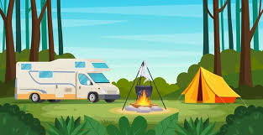
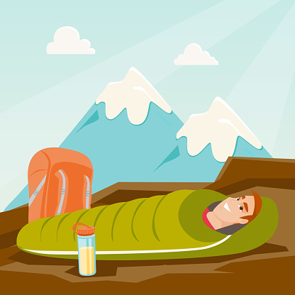
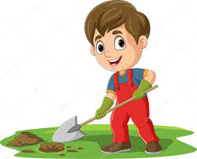
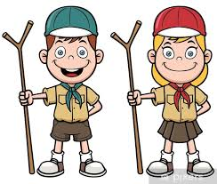
Aşağıdaki cümleleri doğru resimlerle eşleştiriniz!
1
Küçük izciler yaz kampına gitti.
2
Kıbrıs’ ın her köşesinden izciler geldi, tanıştı ve güzel vakitler geçirdi.
3
Uyku tulumları, çadırlar, yemek kapları, temizlik malzemeleri hepsi tamamdı.
4
Kazma ve küreklerle ağaçları diktik ve çukurları kazmaya başladık.

Slide 15
Olayları Kronolojik Sıraya Koyma
Eşyaları yerleştirdik.
Yemekten sonra herkes bir köşeye çekildik.
Herkes otobüste yerini aldı.
Sabah çevre yürüyüşüne gittık.
Güneşin ilk ışığıyla uyandık ve kahvaltı yaptık.
Hazırlıklar tamamlandı. Yola çıkma zamanı nihayet geldi.

Slide 16
Yunanca ve Türkçe Karşılaştırması

Slide 17


Aşağıdaki Türkçe ve Yunanca cümleleri eşleştiriniz. Hangi cümleler aynı anlama geliyor?
Τüm izciler mutluluktan havaya zıpladı.
Akşam kamp alanında ateş yaktık ve şarkılar söyledik.
Kamp demek neşe demek.
Όλοι οι πρόσκοποι πήδηξαν στον αέρα από τη χαρά τους.
Κατασκήνωση θα πει χαρά!
Το βράδυ ανάψαμε φωτιά στην κατασκήνωση και τραγουδήσαμε.

Slide 18

Öztürk, T., Akçay, S., Yiğit, A., Taşdemir, E., & Başak, S. S. (2005α). Gökkuşağı Türkçe: Ders Kitabi 2. Dilset Yayınları.
Öztürk, T., Akçay, S., Yiğit, A., Taşdemir, E., & Başak, S. S. (2005b). Gökkuşağı Türkçe: Çalışma Kitabi 2. Dilset Yayınları.

Slide 19

Ders bitti.
Ders bitti.
Ders bitti.
Ders bitti.
Ders bitti.

Slide 20

www.e-charalambous.com

